Slide 1
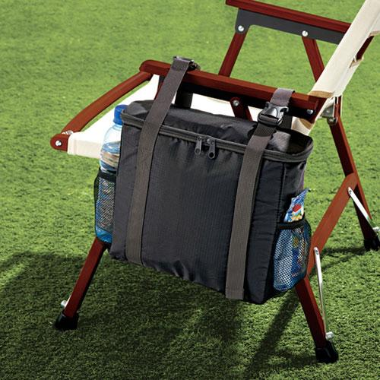
【提案書】
2WAYハングスタイル保冷温バッグ
ファスナーで口を大きく開けることができる上に、保冷温仕様のため、アウトドアでもお買い物でも活躍できる2WAYバッグです。名入れプリント可能なためオリジナルグッズ用にも最適！
特徴
納期
納期スペース
仕様
素材 : ポリエステル、アルミ蒸着フィルム、ポリプロピレン
サイズ : 約W280×H240×D100mm
包装 : ポリ袋入
お見積
お見積りスペース

